Slide 1
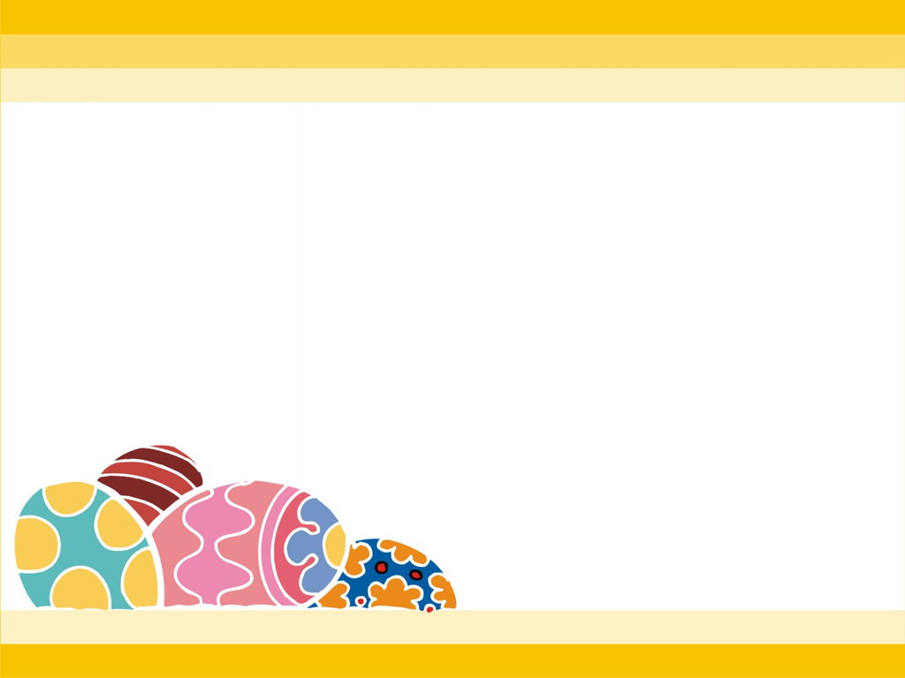
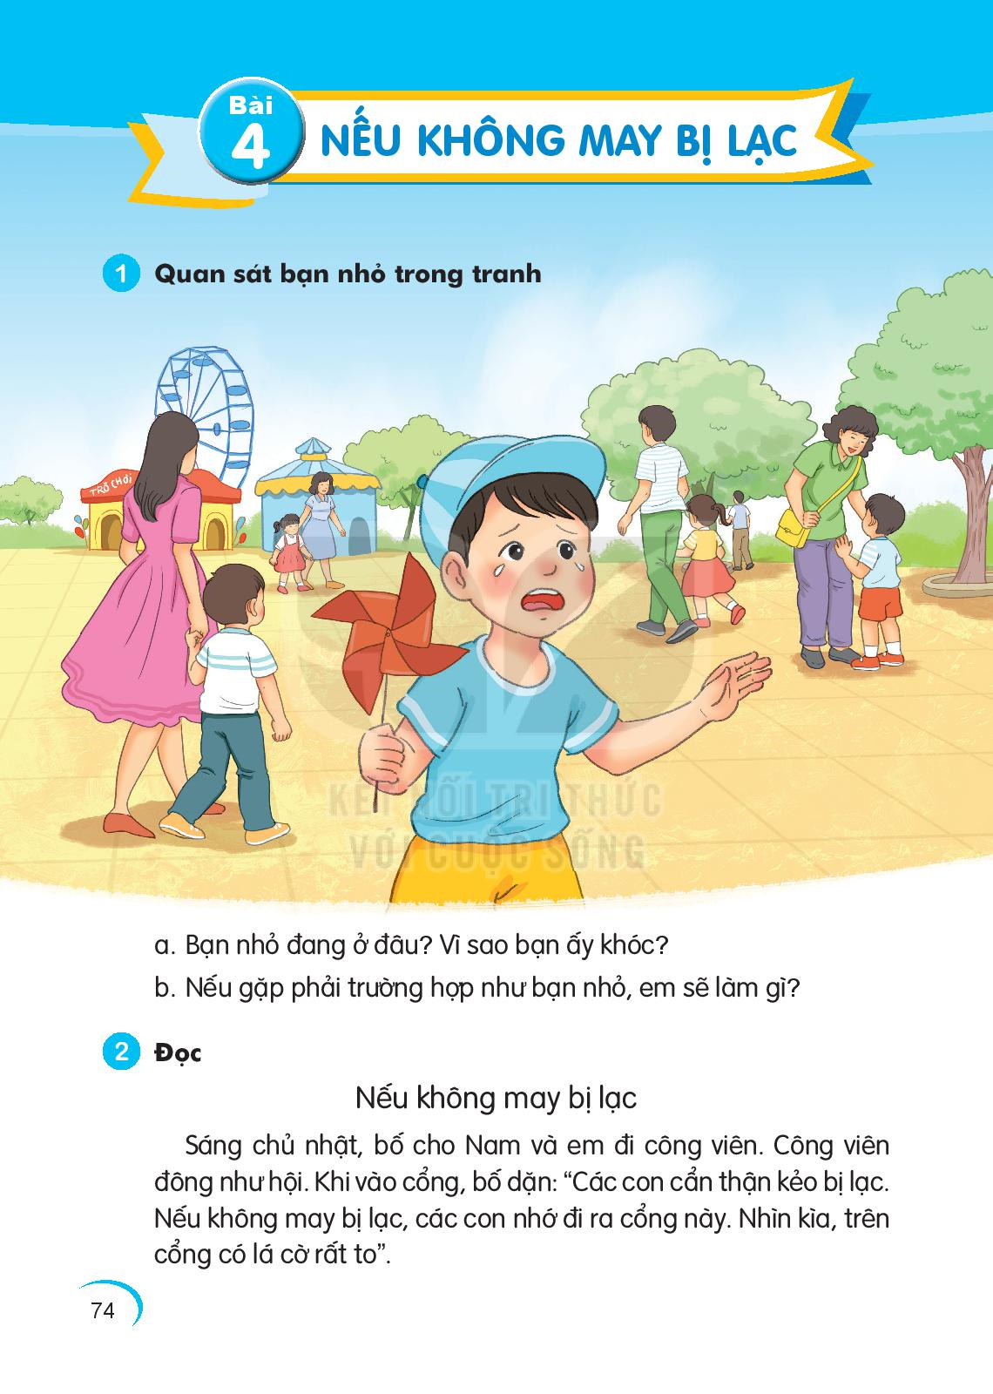

Slide 3
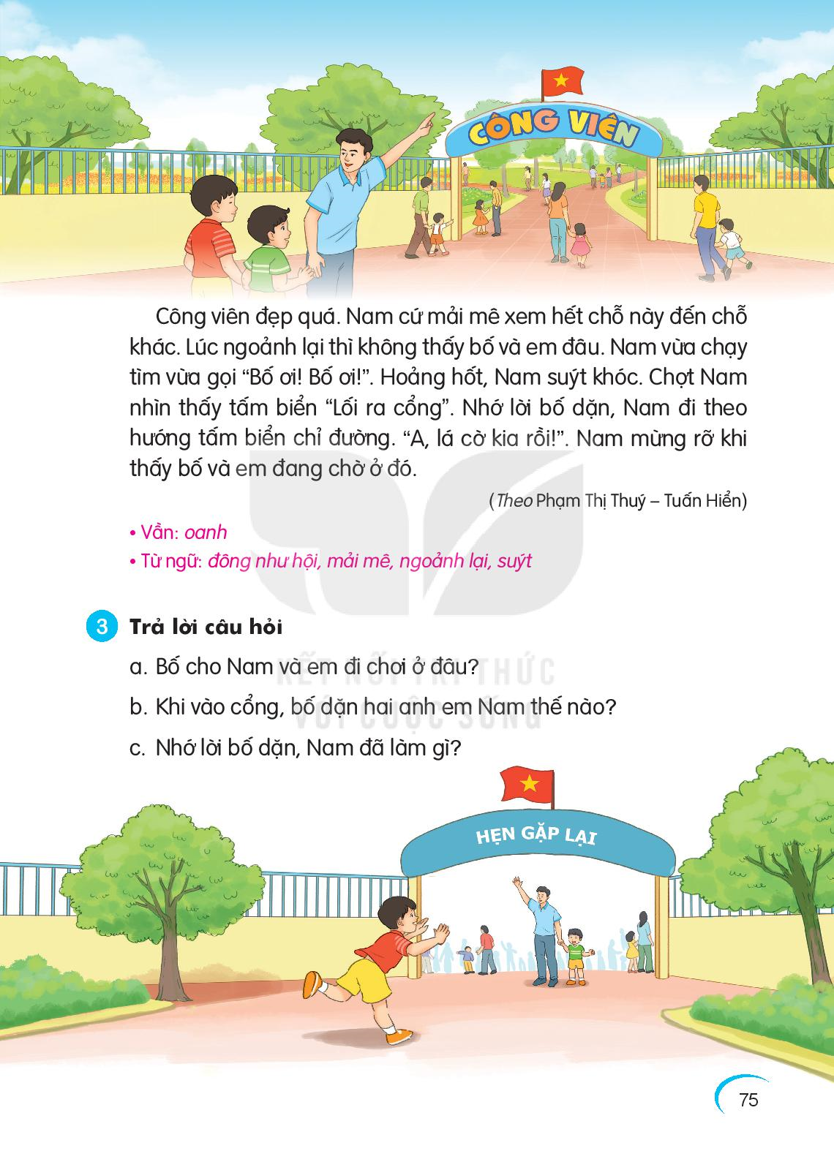
Đọc
Nếu không may bị lạc
Sáng chủ nhật, bố cho Nam và em đi công viên. Công viên đông như hội. Khi vào cổng , bố dặn: “Các con cẩn thận kẻo bị lạc. Nếukhông may bị lạc, các con nhớ đi ra cổng này. Nhìn kìa, trên cổng có lá cờ rất to”.
Công viên đẹp quá. Nam cứ mải mê xem hết chỗ này đến chỗ khác. Lúc ngoảnh lại thì không thấy bố và em đâu. Nam vừa chạy tìm vừa gọi “Bố ơi! Bố ơi!”. Hoảng hốt, Nam suýt khóc. Chợt Nam nhìn thấy tấm biển “Lối ra cổng”. Nhớ lời bố dặn, Nam đi theo hướng tấm biển chỉ đường. “A, lá cờ kia rồi!”. Nam mừng rỡ khi thấy bố và em đang chờ ở đó.
( Theo Phạm Thị Thúy – Tuấn Hiển)
Vần: oanh
Từ ngữ: đông như hội, mải mê, ngoảnh lại, suýt
2

Slide 5
4
Viết vào vở câu trả lời cho câu hỏi a ở mục 3
Bố cho Nam và em (…).
đi công viên.
Chọn từ ngữ để hoàn thiện câu và viết câu vào vở
Uyên không (…) khi bị lạc.
5
người lạ hoảng hốt mải mê
hoảng hốt khi bị lạc.

Slide 6
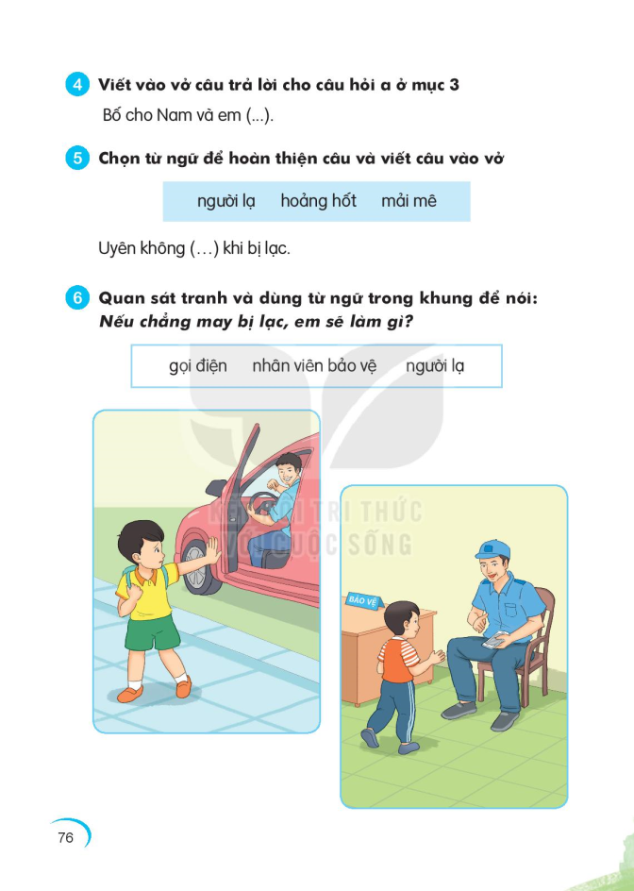

Slide 7
Nghe viết
Nam bị lạc khi đi chơi công viên. Nhớ lời dặn,
Nam tìm đến điểm hẹn, gặp lại bố và em.
7

Slide 8
Tìm trong hoặc ngoài bài đọc Nếu không may bị lạc từ ngữ có tiếng chứa vần im, iêm, ep, êp
8
Nếu không may bị lạc
Sáng chủ nhật, bố cho Nam và em đi công viên. Công viên đông như hội. Khi vào cổng , bố dặn: “Các con cẩn thận kẻo bị lạc. Nếukhông may bị lạc, các con nhớ đi ra cổng này. Nhìn kìa, trên cổng có lá cờ rất to”.
Công viên đẹp quá. Nam cứ mải mê xem hết chỗ này đến chỗ khác. Lúc ngoảnh lại thì không thấy bố và em đâu. Nam vừa chạy tìm vừa gọi “Bố ơi! Bố ơi!”. Hoảng hốt, Nam suýt khóc. Chợt Nam nhìn thấy tấm biển “Lối ra cổng”. Nhớ lời bố dặn, Nam đi theo hướng tấm biển chỉ đường. “A, lá cờ kia rồi!”. Nam mừng rỡ khi thấy bố và em đang chờ ở đó.

Slide 9
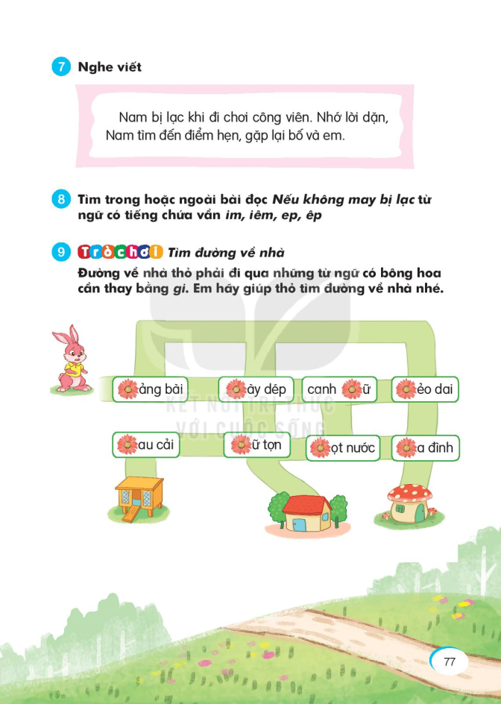
gi
gi
gi
d
r
d
gi
gi

Slide 10

Dặn dò

Slide 11

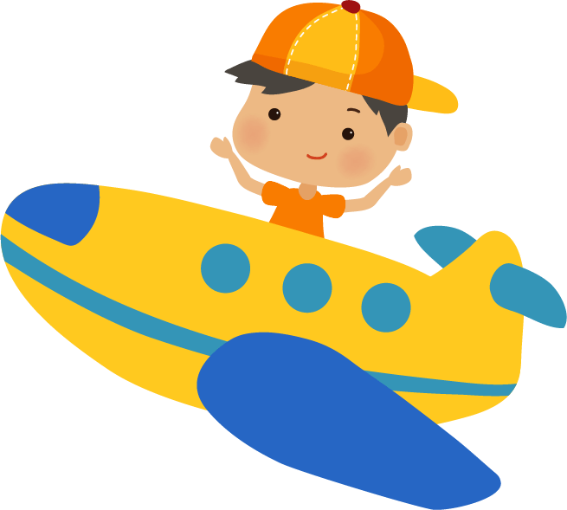



Tạm biệt và
hẹn gặp lại!

